Slide 1
Rôles et mandats en comptabilité professionnelle COMP40911
Traitement des analyses chiffrées à l’aide d’Excel

Slide 2

Structure de réponse quantitative Utilisation d’Excel
L’utilisation d’Excel est le plus grand piège des simulations de type Jour 3
Consommation importante de temps
Organisation des idées. On calcule quoi?
Où est le résultat final ?
Il n’y a rien de pire pour un correcteur qu’une série de chiffres aléatoires placés au hasard dans un tableur.
Un correcteur qui doit constamment passer d’un fichier Word au fichier Excel pour déchiffrer un tableur s’impatiente assez rapidement et constate la présence d’un rapport peu professionnel et d’une faible utilité.
Crédit photo : Pixabay

Slide 3
Structure de réponse quantitative Utilisation d’Excel (un mauvais exemple)
Annexe 1:
 |  | PBR
 |  | 60000
 |  | 50000
 |  | 45000
 |  | 75000
 |  | 230000 | 575000 | 345000 | 77625
hypothèse: 45% taux d'impôt
REER |  | 2000 | 13 | 26000
 |  | 1500 | 7 | 10500
 |  |  |  | 36500
indemnité |  |  |  | 200000
REER |  |  |  | -36500
 |  |  |  | 163500 | 73575
 |  |  |  |  | 151200
 |  |  |  |  | 48800

Slide 4

Structure de réponse quantitative Utilisation d’Excel (un bon exemple)
Crédit photo : Pixabay

Slide 5
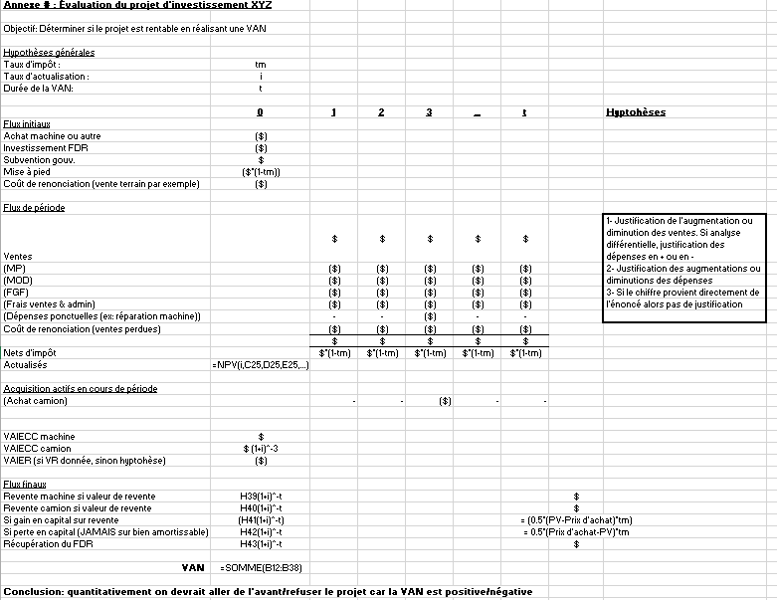
La lecture doit être conviviale

Slide 6
Mise en garde
L’utilisation de gabarits préparés antérieurement au début d’une simulation et collés dans de nouveaux fichiers ou le fait de renommer un gabarit préparé antérieurement à une simulation est expressément interdite et constitue une infraction pédagogique selon le Règlement sur l’intégrité intellectuelle des étudiants de HEC Montréal.
HEC Montréal utilise des contrôles automatisés de détection à cet effet.
En d’autres mots, lorsque vous débutez une simulation à remettre, vous devez débuter des fichiers Word et Excel vierges.

